Slide 1



Programmation Web transactionnelle
Tests unitaires

Slide 2


Tester une application
Tests unitaires
Assurance qualité

Slide 3


Avantages et caractéristiques des tests unitaires:
Moins coûteux si bugs réglés avant la Mise En Production
Moins de risque de regression
Réduisent la dette technique
Documentation executable
Niveau du code: une seule chose
Par programmeurs (pas le codeur)
Rapides (secondes)
Isolé (indépendant)
Automatiques
Opportuns
Ré-exécutables
Notes:
Régression: Défaut introduit dans la partie existante du logiciel lors d'une modification. (ref: grand dictionnaire terminologique)
Dette technique: Accumulation des erreurs, omissions (tests par exemple) et mauvaises pratiques qui compromettent la qualité du code.

Slide 4




Frameworks MS Test, xUnit et NUnit
MS Test
NUnit
xUnit
Créé par MS
Plus ancien (2006)
Plus récent
Multi plate-forme
Évolution rapide
Passe en open source
Multi plate-forme
Multi plate-forme
Version .NET de JUnit (Java)
+ populaire .NET
1 instance pour tous les tests
1 instance par test

Slide 5

Standards et conventions:
Nom du test:
Comportement attendu_Lorsque OU Lorsque_Comportement attendu
fini par Test
Attaque_PtsVieSuffisant OU PtsVieSuffisant_Attaque
LanceException_PtsVieInsuffisant OU PtsVieInsuffisant_LanceException
Notes:
Choisir 1 des deux et vous y tenir!

Slide 6


Créer un projet de tests unitaires MSTest/Xunit/NUnit
Projet à part, dédié aux tests
Les packages installés selon le type de projet
Ajouter le projet à la solution (à partir du dossier de la solution)
Ajouter au projet de tests une référence au projet à tester (à partir du dossier du projet de test)

Slide 7

Structure d’un test unitaire: Triple A
[TestClass]
public class ObjetATesterTest
{
[TestMethod]
[TestCategory(“NomCatégorie”)] (optionnel)
public void NomDuTest()
{
Étape 1: Arrange création d’objet et réduction des dépendances
Étape 2: Act Exécution le la méthode à tester et récupérer le résultat dans une variable
Étape 3: Asset Comparaison de la variable avec les résultats attendus
Assert.Equal(expected, actual);
Assert.True(actual == expected); OU
etc…
}
}
Attribut [Fact] : indique méthode suivante test unitaire

Slide 8



Scénarios de tests: toutes les possibilités
Avec des DONNÉES de test, des VALEURS pour chaque possibilité
PtsVie | PtsAttaque
Supérieur
Égal
Inférieur

Slide 9
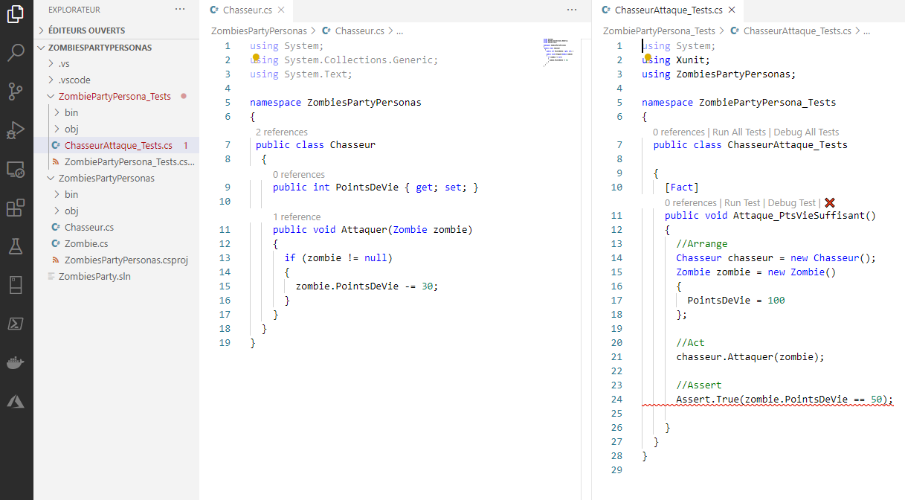
Explorateur de test VS Code: Test qui échoue

Slide 10
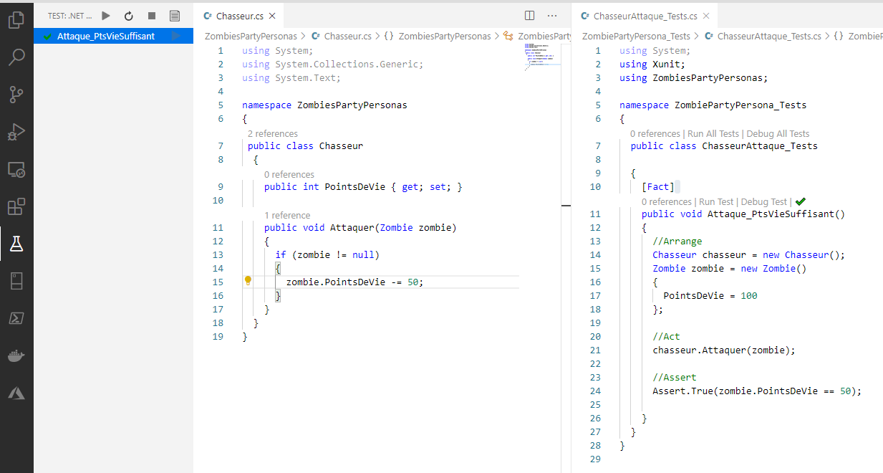
Explorateur de test VS Code: Test qui réussi

